Slide 1
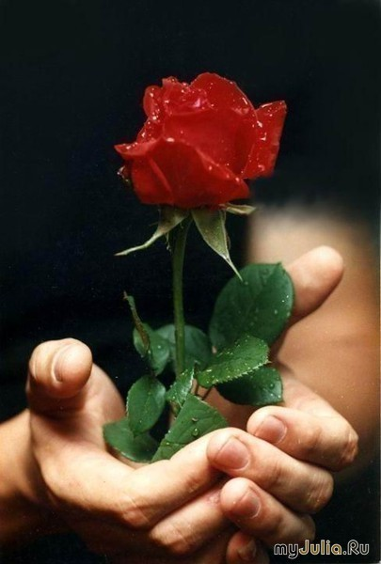
МОЛИТВА
И
ЛЮБОВЬ
СПАСАЮТ

Slide 2
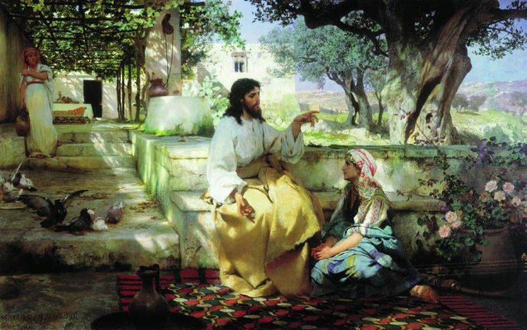
ПРИМЕР
ХАДАТАЙСТВЕННОЙ
МОЛИТВЫ
Notes:
Пришло время показать вам пример эффективной ходатайственной молитвы. За примером мы обратимся к Священному Писанию. Там мы найдем тексты о Марии Магдалине, женщине, которая очень нуждалась в изменении. Это одно и то же лицо — Мария Магдалина, Мария, сестра Марфы и женщина — прелюбодейка, о которой рассказывается в Библии, и там можно найти свидетельства этому. Представьте себе вместе со мной, как это могло происходить, сколько людей видело необходимость изменений в ее жизни, как они сами пытались изменить ее. Проследите, как каждый из них ходатайствовали перед Господом за Марию. В чем они поступали неверно в своем ходатайстве?

Slide 3
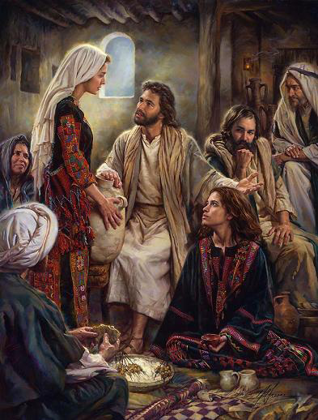
НЕ ВЕРНЫЙ ПУТЬ
«… Господи! или Тебе нужды нет, что сестра моя одну меня оставила служить? скажи ей, чтобы помогла мне».
Лук .10:40
Notes:
Так много нужно сделать! Я должна уже давно накрыть на стол! Я знаю, что Иисус, должно быть, будет сильно голоден после длинного путешествия. Где же эта моя сестра? Некому последить за приготовлением пищи, разложить фрукты, налить вина в кувшины.
Вот она оказывается где! Сидит у ног Иисуса, как будто у нее нет другого дела. Всегда она так поступает — такая безответственная! Она должна быть рядом со мной, помогая мне! Какая она ленивая! Почему она не похожа на меня, организованную, трудолюбивую, ответственную; я делаю то, что нужно делать, и до тех пор, пока не закончу всю работу! Я много раз говорила ей об этом! Она ничего не слушает! Не знаю, как можно изменить ее. Может быть, попросить Иисуса помочь в этом. С ней было бы гораздо легче жить, если бы она изменилась.
Несомненно, Марта хотела изменить Марию. Она уже пыталась это сделать: ворчанием, требованиями, ссорами. Она даже пыталась молиться за нее! Она просила Иисуса приказать Марии измениться!

Slide 4

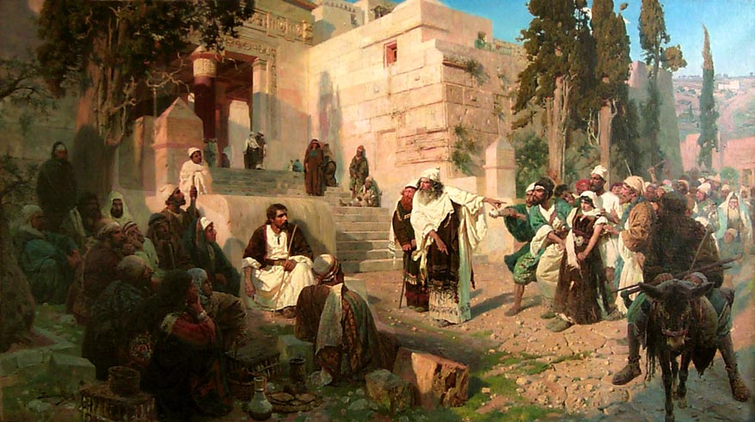
Василий Дмитриевич Поленов 1887г.
Notes:
Фарисей
Вы слышали последние слухи о Марии? Я не могу поверить, что она пошла так далеко! Почему она ведет себя, как прелюбодейка. Это отвратительно! Она из такой хорошей семьи. Как ее семья, вероятно, печалилась о ней. Мне так жаль их. Ее следовало бы забросать камнями за ее поведение, позорящее всю семью! Она стала примером позора и недостойного поведения! Да! Мы будем следить за ней; поймаем ее в прелюбодеянии; проведем ее по улицам; опозорим ее всенародно. Мы приведем ее в суд и накажем ее. Может быть, тогда она станет более походить на нас: праведных, покорных, соблюдающих закон и порядки общества. Марии нужны были перемены. Фарисей хотел осуществить эти перемены в ней, опозорив ее, ругая и наказывая ее. Они даже обращались к Иисусу, в ходатайственной молитве прося Его помочь им исправить ее!

Slide 5
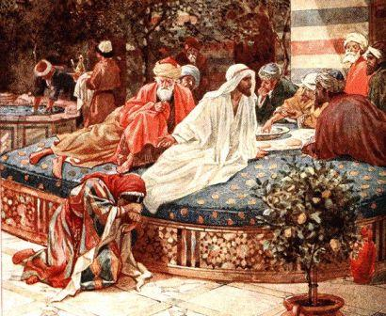
Notes:
Я не могу поверить своим глазам! Что это за запах? Лавандовое масло! Самое дорогое благовоние! Невиданное расточительство! Она не знает цену деньгам! Она только что, можно сказать, вылила на пол, стоимость труда за целый год!
Я бы никогда не сделал такого! Я знаю, как экономить деньги и накопить их. Лучше бы она вела себя так, как я это делаю: аккуратный, мудрый, уважаемый человек.
Ей не хватает знаний о деньгах. Возможно, мне следует рассказать ей, как надо тратить деньги. И не только ей, но и тем, кто в толпе следует за Иисусом. Они должны знать, что один сэкономленный грош значит то же, что и один заработанный грош!
О, зачем она так расточительна? Если она мне доверила это масло, я бы мог продать его за хорошие деньги. Вообразите только, сколько бедных людей можно было бы накормить за вырученные деньги... более тысячи! Разве Господь не учит нас быть разумными в расходовании наших средств?
Да, Мария нуждалась в переменах, и Иуда думал, что он знал, как помочь ей в этом: указать ей на ошибки, покритиковать ее, поспорить с ней, научить ее. Он даже говорил с Иисусом о том, что Марии нужно измениться, несомненно, думая, что Господь ответит на его ходатайственную молитву упреками к Марии.

Slide 6
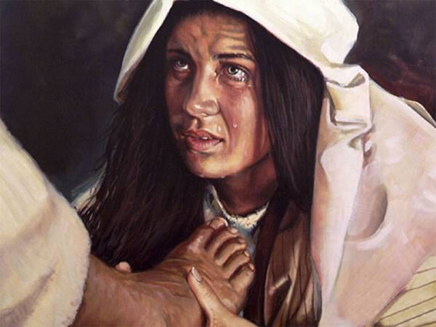
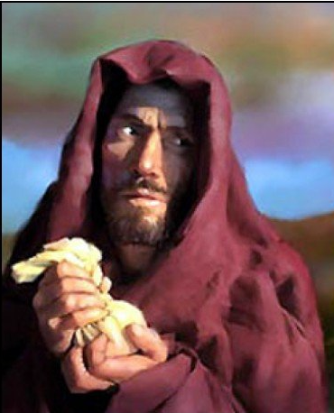
Notes:
Одна женщина, которой нужны перемены и три человека, которые хотят изменить ее: Марфа, фарисей и Иуда. Они испытали все пути, которые вы и я часто используем для того, чтобы изменить людей: ругая их, ворча, споря, требуя, позоря, наказывая, критикуя и поучая. Все они использовали ходатайственную молитву. Они все представляли эту проблему перемен в Марии перед Богом, но они неверно ее понимали.

Slide 7
ВЕРНЫЙ ПУТЬ
Notes:
Да, Мария нуждалась в переменах и она изменилась. Но как произошли эти изменения? Только тогда, когда она сама обратилась к Богу. Это было ее собственный выбор позволить Богу преобразовать слабость ее личности в силу Его славы.
Вы и я никогда не сможем изменить другого человека, даже ребенка. Только Бог может сделать это. Однако мы можем усилить это желание к переменам.
Как пример усиления желания перемен через ходатайственную молитву мы должны обратиться не к Марфе, не к фарисею и не к Иуде, но к Христу. Давайте посмотрим, как Он помог Марии измениться.

Slide 8
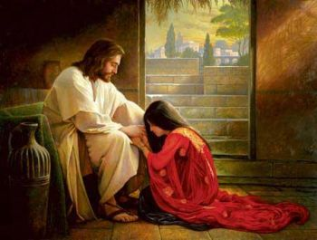
ПРИНЯТИЕ
Notes:
Принятие
Прежде всего, Он принимал ее такой, какая она есть, со всеми ее достоинствами и недостатками. Она объединяла в себе все, и Он любил ее и принимал ее, как человека в целом, утверждая ее хорошие черты и не подчеркивая ее прошлые ошибки. Он принимал ее любовью без всяких условий. Именно поэтому Мария нашла силы, которые заставили ее возжелать перемен в себе

Slide 9
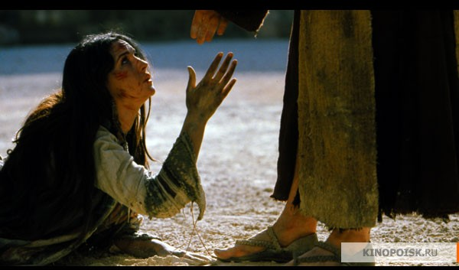
ВЕРА
Notes:
Вера
Второе, что сделал Иисус — Он поверил в Марию и в силу ее выбора.

Slide 10

«По человеческим понятиям, Мария была безнадежной грешницей, Христос же видел хорошие задатки в ее душе, ее добрые черты. План спасения открыл перед человечеством великие возможности. Эти возможности должны были осуществиться и в Марии. По Его благодати она стала причастницей Божественной природы».
Желание веков, с.568

Slide 11
Notes:
Христос увидел надежду и красоту в Марии, когда она еще и сама не видела этого в себе. Он смотрел на положительные стороны ее характера. Он говорил с ней о том добром, что Он видел в ней. Он верил в нее. Он верил, что внутри она хотела преодолеть свои слабости. И Он верил, что если ей дать возможность, она сумеет воспользоваться силой, которую Он мог дать ей. Он не пытался заставлять ее измениться, потому что Он верил силу выбора, который Он ей дал. Именно эта вера в Марию дала ей надежду измениться

Slide 12
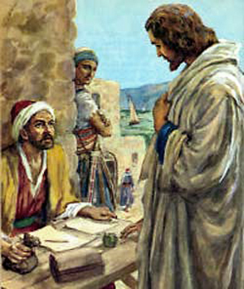
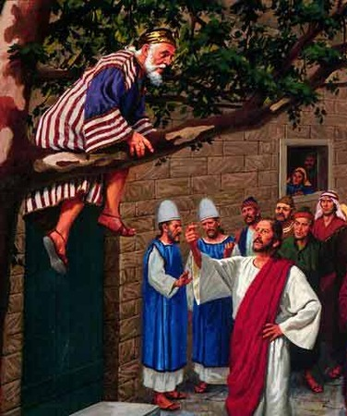
Notes:
Иисус поддерживал Матфея и Захария, сборщиков налогов, несмотря на то, что люди отвергали их. Он показал всем, что он принимает их тем, что ел вместе с ними и посещал их' дома. В результате этого мы знаем, что они захотели стать достойными Его доверия. Их сердца восприняли Его слова с благословением, с возрождающей силой. В них проснулись новые чувства и возможности новой жизни открылись перед этими людьми, отвергаемыми обществом", ("Желания веков", с.274, англ.).

Slide 13
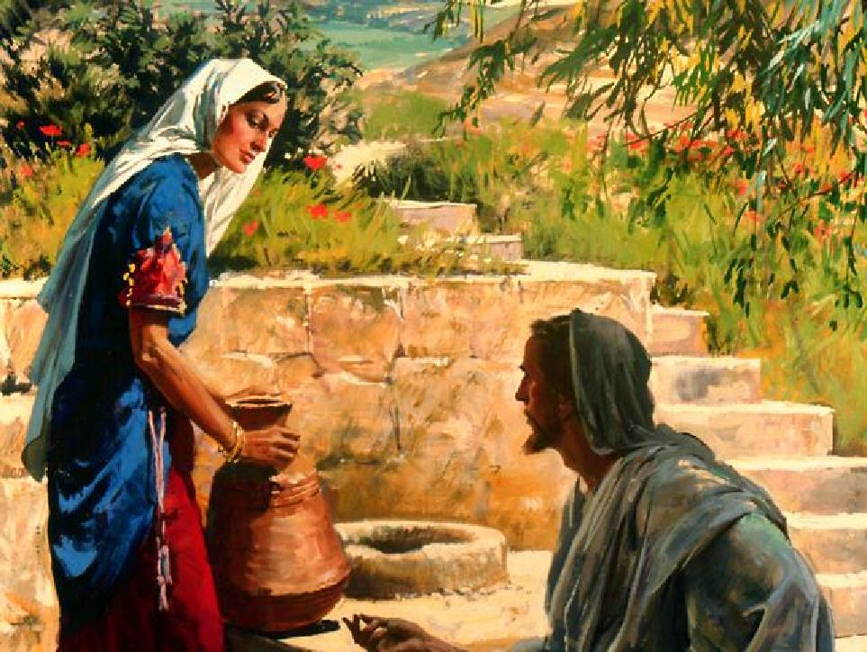
Notes:
Доверие Иисуса проявилось и в обращении к самарянке с просьбой дать пить, что побудило и в ней доверие к Иисусу. Поделившись истиной о спасении с этой падшей женщиной, Иисус показал Свою веру в то, что она может стать с Его силой прекрасным свидетелем его любви. Она не разочаровала Его. Как сильна Его вера в возможности каждого человека! Его вера в них дала им силы поверить в самих себя

Slide 14
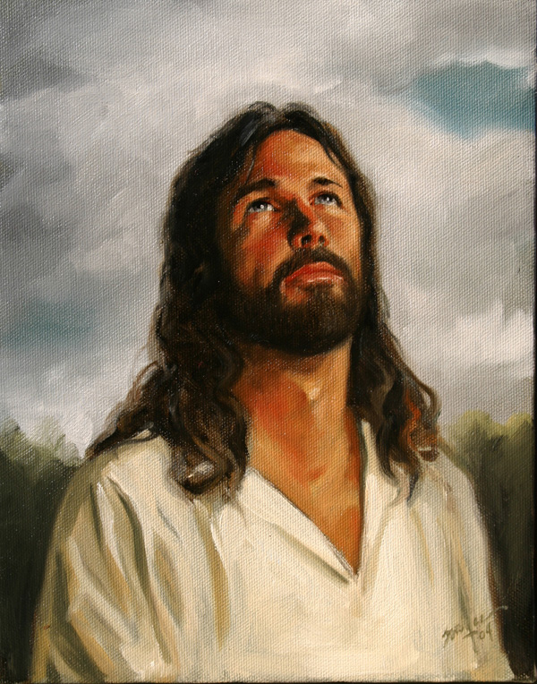
ПОСВЯЩЕНИЕ
Notes:
Посвящение
Иисус молился перед Отцом за Марию. Он отдал ее в руки Того Единственного, Который мог дать ей силу преодолеть грех. Он молился за нее не один раз, но семь раз и каждый раз эта молитва была особой, искренней и сочувствующей. (Этот пример ходатайственной молитвы взят из книги Дороти Итон Вотс "Как сделать себя лучше").

Slide 15
«Он мог бы лишить ее всякой надежды, но не сделал этого, а, наоборот, поднял ее из глубин отчаяния и погибели. Семь раз она слышала, как Он запрещал нечистым духам, которые владели ее сердцем и умом. Она слышала, как настойчиво Он молил о ней Небесного Отца. Осознав, как Ему, с Его незапятнанной чистотой, отвратителен грех, она свою порочную натуру грешницы победила Его силой».
Желание веков, с.568
Notes:
"Желание веков" (с.568, англ.) — "Он мог бы лишить ее всякой надежды, но не сделал этого, а, наоборот, поднял ее из глубин отчаяния и погибели. Семь раз она слышала, как Он запрещал нечистым духам, которые владели ее сердцем и умом. Она слышала, как настойчиво Он молил о ней Небесного Отца. Осознав, как Ему, с Его незапятнанной чистотой, отвратителен грех, она свою порочную натуру грешницы победила Его силой. ".

Slide 16

ТИПЫ ХОДАТАЙСТВЕННОЙ МОЛИТВЫ
Notes:
Простой лист бумаги
Составьте список лиц, за которых вы хотите регулярно молиться. Молитесь за весь этот список, представляя Богу этих людей и их проблемы.
Обетования
Составьте список лиц, за которых вы молитесь. Напротив каждого имени запишите библейское обетование, отвечающее на конкретную нужду каждого человека, указанного в списке. Запишите ответы на молитвы. Урок 5 посвящен обетованиям, которые родители могли бы использовать в своих молитвах за детей.

Slide 17

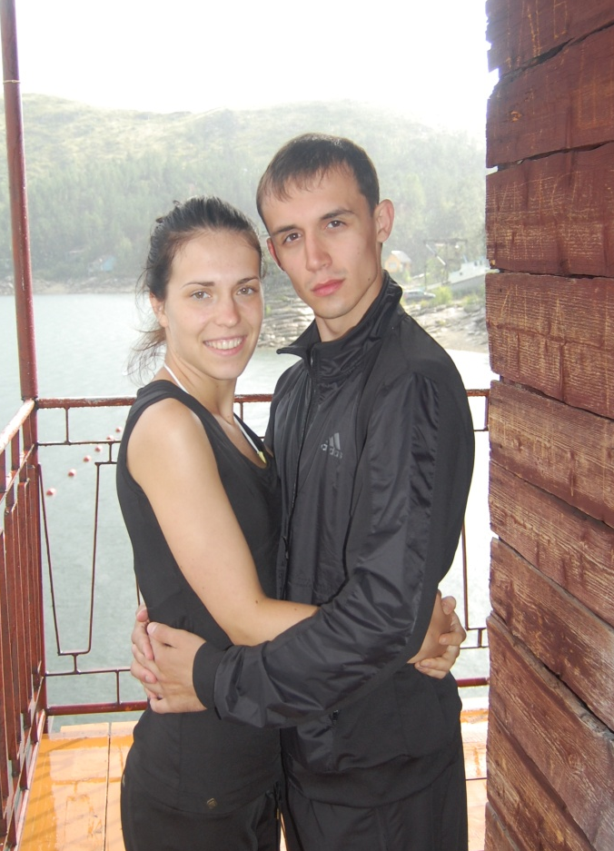
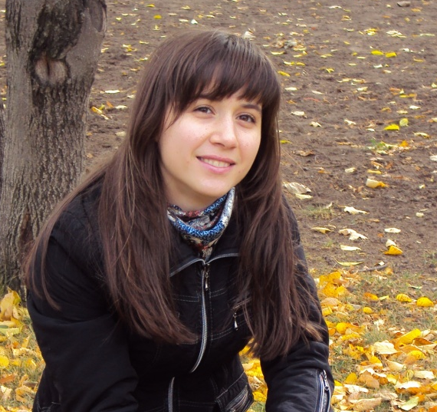
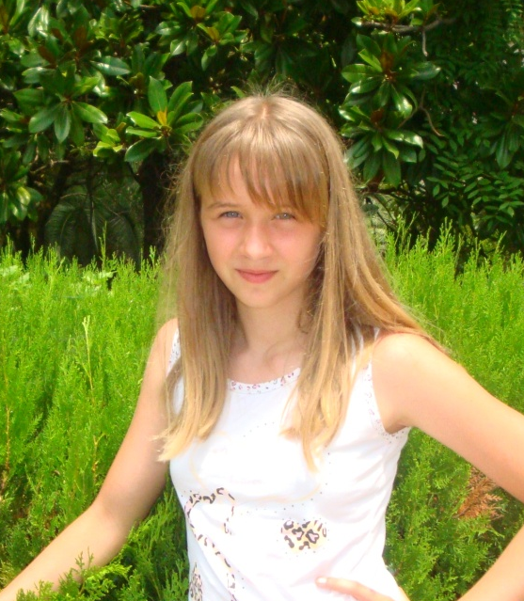
Notes:
Фотоальбом
Одна женщина завела фотоальбом с фотографиями каждого члена семьи, за которых она молится. Каждый день она просматривает этот альбом и молится за всех этих людей, которых она очень любит.

Slide 18

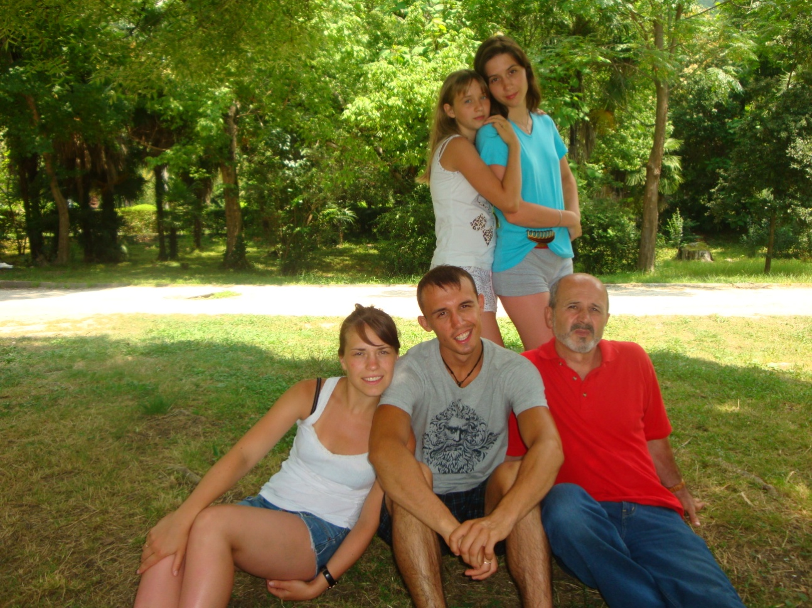
Notes:
Дни рождения и памятные даты
Некоторые записывают дни рождения и памятные даты членов своей семьи и молятся ходатайственной молитвой за них в эти особые дни. Другие молятся в течение недели или месяца, включающие эти особые дни, за своих родных и детей.

Slide 19
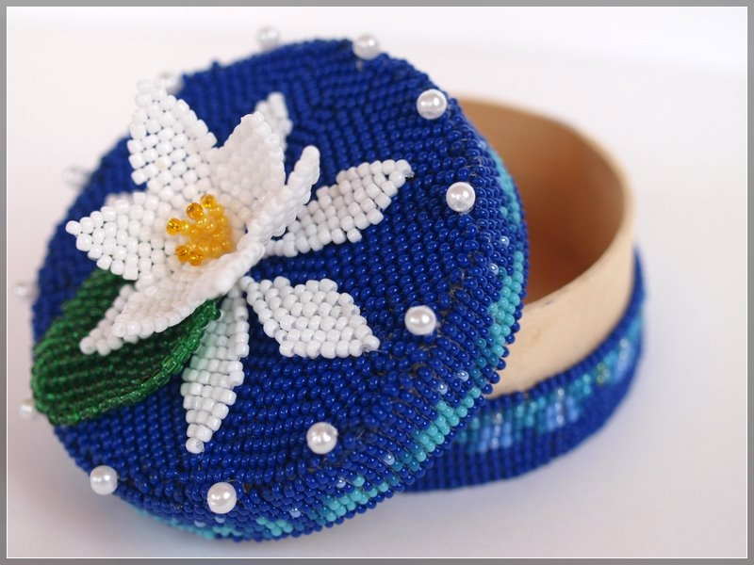
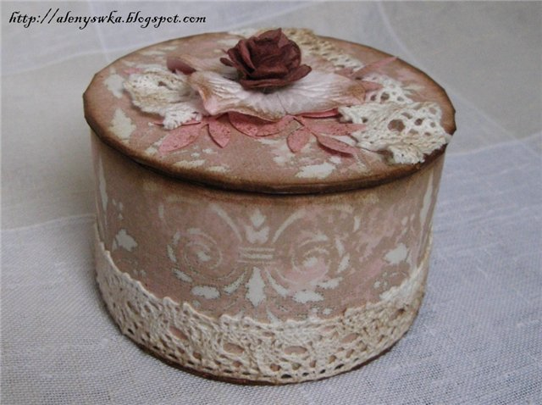
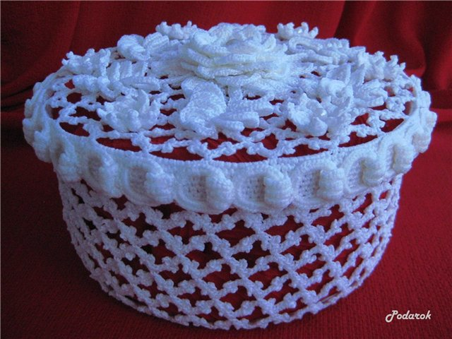
Notes:
Шкатулочка
Вы можете заложить записку с просьбой о молитве в особую коробочку, книгу или Библию, показывая ваше доверие Богу и зная, что Он в нужное время ответит на каждую вашу молитву

Slide 20
«…намерения Божьи не знают ни спешки, ни промедления»
Желание веков, с.32
Notes:
«…намерения Божьи не знают ни спешки, ни промедления». Желание веков с.32. Мы приносим к Нему наши просьбы, веря, что Он сделает все в нужное время.

Slide 21
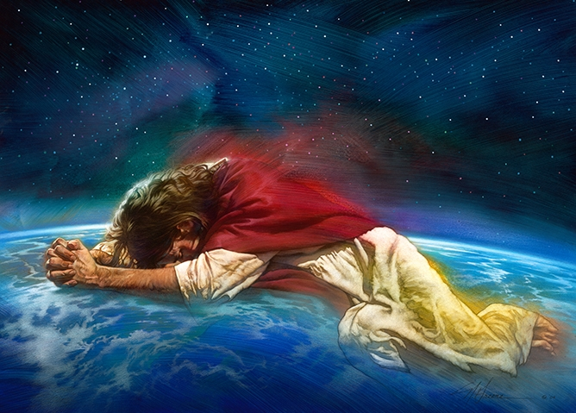
Notes:
Иисус молит Отца за каждого из наших детей, когда мы обращаемся к Нему с просьбой о наших детях, но и мы должны поступать так как поступал Он с Марией Магдалиной. Принимать их такими какие они есть, верить, что Бог все сделает для того, чтобы наши дети стали причастниками «… Божественного естества», каждый день по 7 раз молится об изгнании бесов, которые мешают нашим детям прийти ко Христу, чтобы поднимал их из глубины отчаяния и погибели. И направлял их взгляд в небеса.

